Slide 1
Русский язык
俄文(一)
второй урок
Понедельник, 09/25/2017

Slide 2
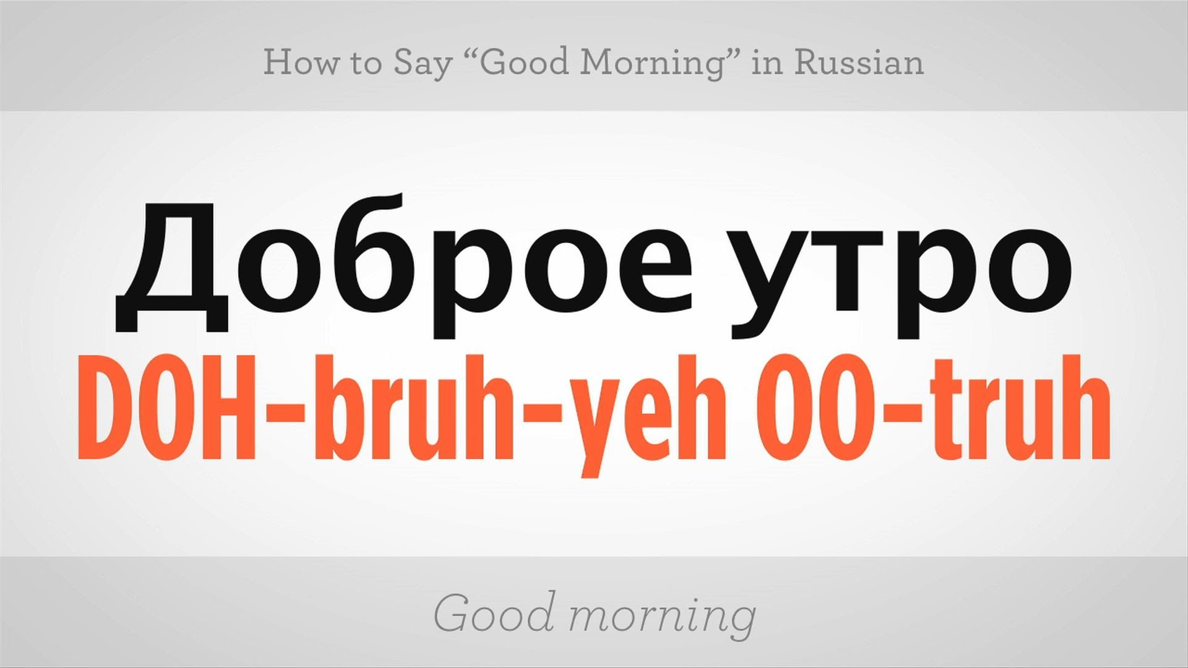

Slide 3
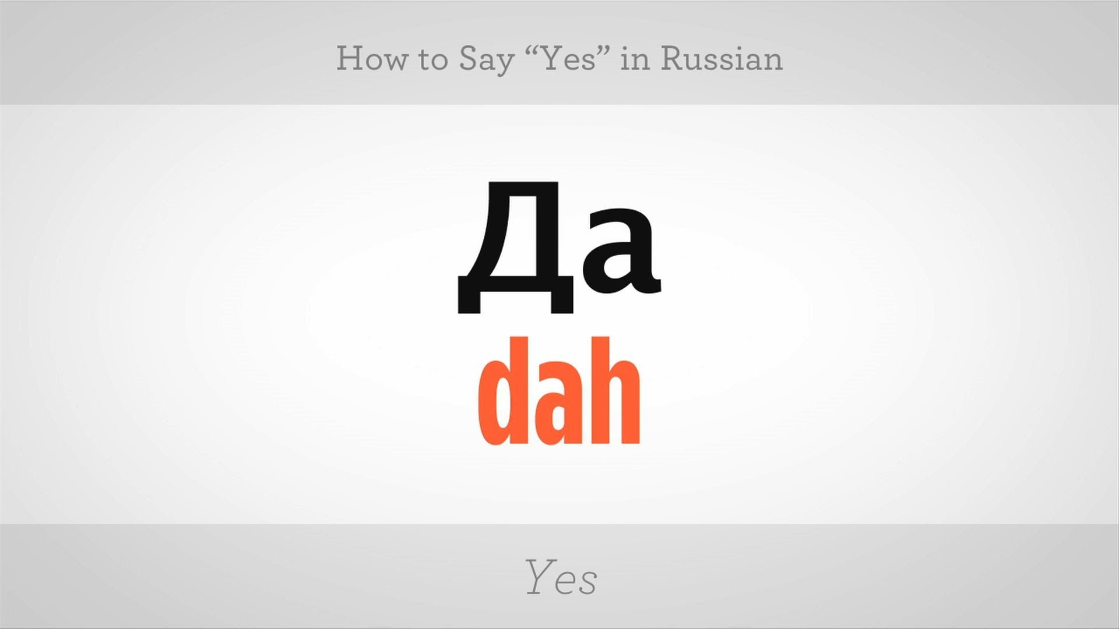

Slide 4


Slide 5
Alphabet
А /a/ | Б /b/ | В /v/ | Г /ɡ/ | Д /d/ | Е /je/ | Ё /jo/ | Ж /ʐ/ | З /z/ | И /i/ | Й /j/
К /k/ | Л /l/ | М /m/ | Н /n/ | О /o/ | П /p/ | Р /r/ | С /s/ | Т /t/ | У /u/ | Ф /f/
Х /x/ | Ц /ts/ | Ч /tɕ/ | Ш /ʂ/ | Щ /ɕː/ | Ъ /-/ | Ы /ɨ/ | Ь /ʲ/ | Э /e/ | Ю /ju/ | Я /ja/

Slide 6
Perfect Matches
A а , K к , M м, O о, T т , E e
Practice:
Мама, кот, там, акт, Тома

Slide 7
2. The False Friends
В в, З з, Н н, Р р, С с, У у, Ч ч, Х х
Practice:
Весна, ус, чек, метр, хвост, верх, ухо, нос, рот, бок

Slide 8
3. The Secret Agents
16 letters of the Russian alphabet that we call "secret agents".

Slide 9
Б б - pronounced as "b" in "boy“
Г г - pronounced as "g" in "good“
Д д - pronounced as "d" in "desk“
Ё ё - pronounced as "yo" in "yonder“
Ж ж - pronounced as "s" in "pleasure"
П п - pronounced as "p" in "people"
Ф ф - pronounced as "f" in "fast"
И и - pronounced as "ee" in "feet"
Й й - pronounced as "y" in "boy"
Л л - pronounced as "l" in "last"
Ц ц - pronounced as "ts" in "its"
Ш ш - pronounced as "sh" in “short”
Щ щ - pronounced as "shch" in "bush chat". This letter reminds a combination of "Ш" (sh) and "Ч" (ch).
Э э - pronounced as "e" in "echo"
Ю ю - pronounced as English "you" but shorter
Я я - pronounced as "ya" in "yard"

Slide 10
Practice
Дядя , бой, Юля , флаги, рэп, ёлка, Москва ящик, ёж, шкаф, цвет, лес , поле, гора, холм Тайбей, Тайвань, Россия, Оля, Таоюань, студент.
- Что это?
-Это кот.
-Кто это?
- Это Павел.

Slide 11
4. The Rare Aves
Ы ы, Ь ь, Ъ ъ
Мы, вы, сыр, рыба дым, быт, моль mole , корь measles

Slide 12
http://havefunwithrussian.ru/index.php/dlya-nachinayushchikh/alfavit/video-alfavita

Slide 13
Personal Pronouns
Я I
Ты You (singular informal)
Вы You (plural, singular polite)
Он He
Она She
Оно It
Мы We
Они They

Slide 14
Practice (студент)
Я студент из Тайваня.
Ты студентка из Тайваня.
Вы студенты из Тайваня.
Он студент из Тайваня.
Она студентка из Тайваня.
Оно ......
Мы студенты из Тайваня.
Они студенты из Тайваня.

Slide 15
What is your name? http://havefunwithrussian.ru/index.php/kak-skazat/117-kak-tebya-zovut
фраза/ phrase | транскрипция/ transcription | перевод/translation
Как тебя зовут? Как вас зовут? Ты вы Меня зовут..... | kak tebya zovut kak vas zovut Ty Vy Menya zovyt | what is your name? .. you You My name is…

Slide 16
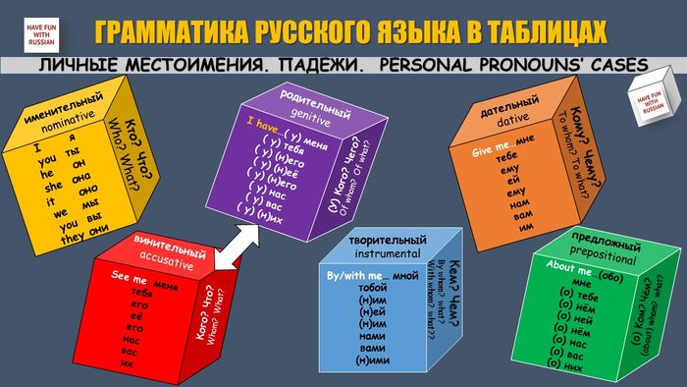
Personal Pronouns

Slide 17
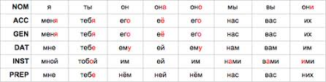
Personal Pronouns´ Cases

Slide 18

THANK YOU!
СПАСИБО!

Slide 19
